Slide 1
新产品介绍
地漏
战略市场部
2018.12.25

Slide 2
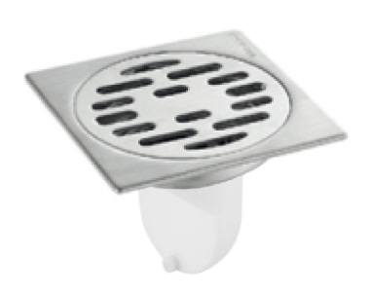
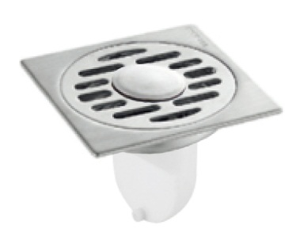
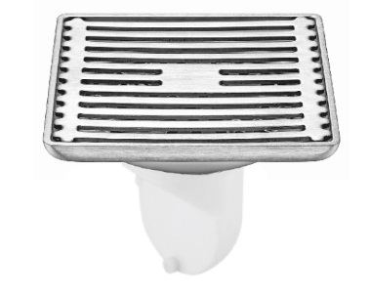
产品型号：5100C4-01-LS
主体面板100*100(mm)，厚度2.0mm，承接口径2寸，SUS304精细拉丝本体，ABS磁吸密封芯，ABS过滤网。纸盒包装（60套/箱）。
产品型号：5100C4-11-LS
产品型号：5100C5-01-LS

Slide 3
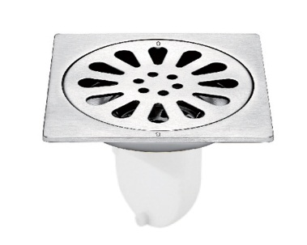
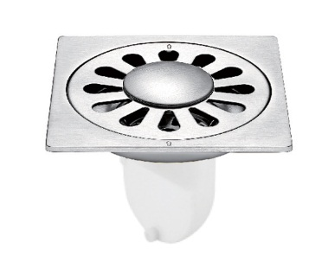
产品型号：5100C3-01-CP
主体面板100*100(mm)，厚度2.0mm，承接口径2寸，不锈钢电镀本体，ABS磁吸密封芯，ABS过滤网。纸盒包装（60套/箱） 。
产品型号：5100C3-11-CP
产品型号：5100C5-01-CP

Slide 4
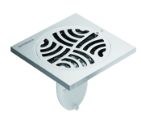
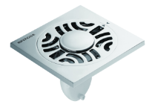
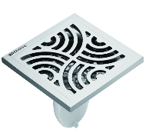
产品型号：5100C6-01-LS
主体面板100*100(mm)，厚度5.0mm，承接口径2"，SUS304精细拉丝本体，ABS磁吸密封芯， ABS过滤网。纸盒包装（60套/箱） 。
产品型号：5100C6-11-LS
产品型号：5100C7-01-LS

Slide 5
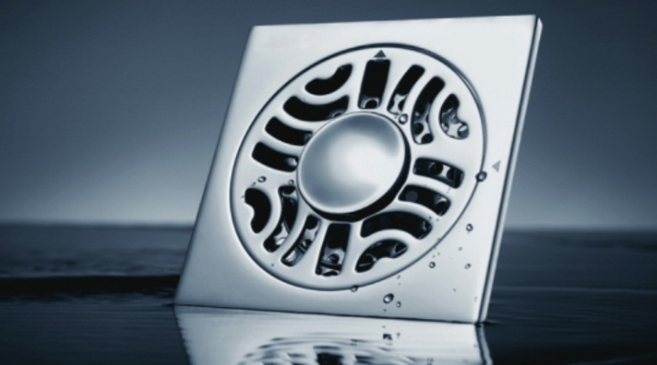


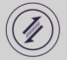
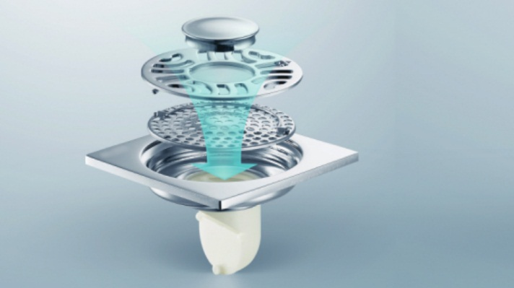



颜值高
比铜质地漏还厚的不锈钢地漏，
妥妥的颜值担当。
耐磨损
加厚5mm不锈钢实心面板，
十中用心，手感厚实稳重，
抗压力，耐磨损。
净化滤网
科学滤网，双重隔绝，防松动设计，
坚决防守，分体结构，轻松清洁。
排水快
大面板设计，宽频排水，
排水快，不费劲。

Slide 6
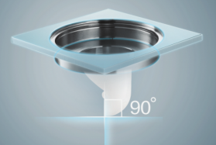
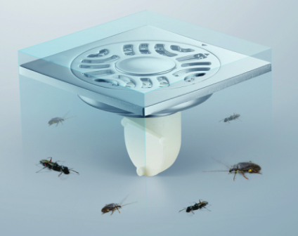

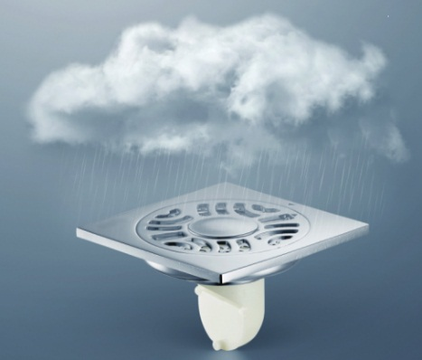

广角快排
广角排水，污水一冲而下，
水量更大，排水更快。
防虫害
精钢打造，长久使用不变形，
持久密封，害虫再没可乘之机。
精钢耐腐蚀
精钢打造，表里如一，
从容对待恶劣环境考验，
耐擦洗，不生锈。

Slide 7
谢谢！

